Slide 1
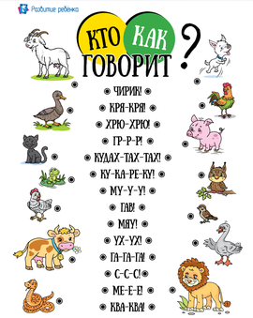
Задание
«Звукоподражание и оживление игрушек»
Для учащихся 2-го года обучения дополнительной общеразвивающей программы «Театр»
Возраст 5-6 лет Педагог дополнительного образования Зотова Ирина Вячеславовна
МБУДО «Центр внешкольной работы»
2025

Slide 2
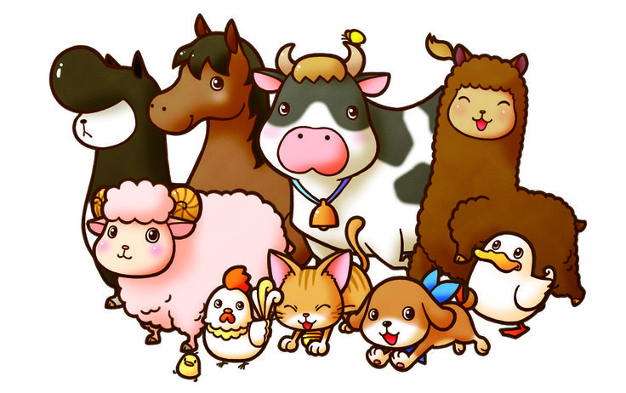
Здравствуйте, уважаемые родители!
Посмотрите вместе с детьми видео «Как говорят животные»
https://rutube.ru/video/bb83149953e7472766d2ca31d7f52d7a/?r=wd

Slide 3
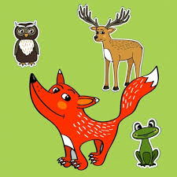
Загадайте детям загадки про животных
Этот зверь увидев кошку,
Громко лает у окошка.
Вечно крутится у ног
Рыжий в пятнышках... (Щенок)
Прыг да шлеп по дорожке
Голова четрые ножки.
Распевала голова
Очень громко: ква-ква-ква (Лягушка)
Блещет в речке чистой
Спинкой серебристой (Рыба)
Кто там очень громко лает,
Никого в дом не пускает?
Злая видимо, однако,
Ведь зовут её - (Собака)

Slide 4
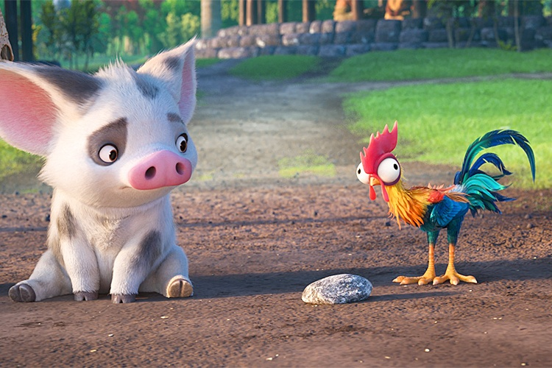
Предложите детям озвучить разных животных.
Возьмите игрушки, которые есть у вас дома, и
поиграйте в игру «В мире животных».
Один из вас загадывает какое-то животное и озвучивает его.
Другой отгадывает, какое это животное.
«Ку-ка-ре-кУ, ку-ка-ре-кУ! - Кричит всем поутрУ, - Пора, ку-ка-ре-кУ, вставать, Пора нам солнышко встречать!» «Гав-гав-гав, - Жучок сказал, – Я вас раньше не видал. Гав-гав-гав, дом сторожу, Всё хозяевам скажу!» Киска скажет: «Мяу-мяу, Я обед свой прогуляла. Дайте, мяу, молока, А к нему еще мяска». «Му-у-у» - коровка на лугу Весело жует траву. «Му-у-у, - коровка промычала, – Молока вам дам немало!».

Slide 5
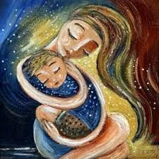
Дорогие родители, выполните задания дома с детьми.
На следующем нашем занятии
обязательно разберем эту тему подробнее.
Благодарю за внимание!
Желаю вдохновения вам!

